Slide 1
RAV
Registro de Avaliação
Tatyane Emídio
tatyaneemidio@edu.se.gov.br

Slide 2
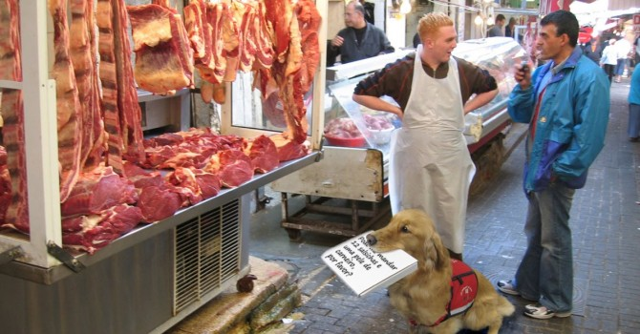
Leitura Deleite
O cachorro

Slide 3
De que forma as aprendizagens evidenciadas são registradas?

Slide 4


RAV – REGISTRO DE AVALIÃÇÃO
O objetivo é acompanhar a história da construção da aprendizagem e do desenvolvimento do estudante em determinado período, por meio da observação, da reflexão e das intervenções pedagógicas realizadas por você, professor.
Notes:
NOTA: Para alterar as imagens no slide, selecione e exclua uma imagem. Em seguida, clique no ícone Inserir Imagem no espaço reservado para inserir sua própria imagem.

Slide 5
O professor registra a análise das aprendizagens e do desenvolvimento do estudante dos Anos Inicias.
Formulário 1
DESCRIÇÃO DO PROCESSO DE APRENDIZAGEM
Formulário 2
ATA DE CONSELHO DE CLASSE
Notes:
NOTA: Para alterar as imagens no slide, selecione e exclua uma imagem. Em seguida, clique no ícone Inserir Imagem no espaço reservado para inserir sua própria imagem.

Slide 6
Descrição do Processo de Aprendizagem do Estudante
Formulário 1

Slide 7
Atividade: Legenda
1. Formar grupos por ano de regência (1º, 2º, 3º, 4º e 5º ano);
2. Analisar os Registros e pintar conforme legenda abaixo:
Diagnóstico (objetivos de aprendizagem)
O que aprendeu (percurso)
Dificuldades evidenciadas
(o que não aprendeu ainda)
Intervenções realizadas
Outras informações

Slide 8
Nos registros das aprendizagens são contempladas as reflexões...
O que o (a) estudante apresentou: avanços, interesses, desenvolvimento nas diferentes áreas de conhecimento?
As tarefas avaliativas e as observações feitas permitem perceber avanços em que sentido?
O (A) estudante ou grupos de estudantes precisam de mais tempo ou de mais atenção dos professores para alcançar as aprendizagens necessárias?
Que tipo de intervenção é necessária para que isso ocorra?
Compreendem-se as razões didáticas, sociais, relacionais do estudante não avançar na direção esperada?

Slide 9
O que deve apresentar?
A construção da aprendizagem e do desenvolvimento do estudante em determinado período, considerando os contextos, as situações de aprendizagem e apreensão de cada estudante diante de tudo isso.

Slide 10
Tem caráter dinâmico, não se limita à atribuição de conceitos
E aspectos que necessitam de atenção para que sejam desenvolvidos.
Exige uma observação atenta e reflexiva
Com elementos que dão visibilidade ao caminho percorrido pelo estudante em relação aos objetivos propostos
Registro processual articulado à intervenção pedagógica
Notes:
NOTA: Para alterar as imagens no slide, selecione e exclua uma imagem. Em seguida, clique no ícone Inserir Imagem no espaço reservado para inserir sua própria imagem.

Slide 11
O Registro de Avaliação – RAV dos Anos Iniciais deve ser composto por três partes:
1) Diagnose: o que o estudante sabe e o que precisa saber para aquele ano ou período;
2) Intervenção: o que foi realizado e o que modificou-se ao longo do período (bimestre ou trimestre) e;
3) Prescrição: a terceira parte, o que pode ser feito para que o estudante aprenda; nessa, o docente emite o parecer sobre o percurso formativo do estudante com a decisão de aprovado com êxito ou aprovado com a necessidade de maior acompanhamento pela escola e pela família para o período ou ano seguinte.

Slide 12
O que NÃO deve apresentar?
A avaliação para ser legitimada como formativa, dentro de um processo ético, de acolhimento e de potencialização das aprendizagens e não de exclusão e exposição, deve-se evitar informações que:

Slide 13
Situações que NÃO sirvam para qualificar o processo de ensino aprendizagem.
Características pessoais
Rótulos
Expressões constrangedoras
Avaliação Informal
Família
Condições sociais

Slide 14
Como preencher?
Deverá conter questões que evidenciem:

Slide 15
As estratégias utilizadas e as intervenções para a progressão
O diagnóstico
O caminho de aprendizagem
Resultados das intervenções
Outras informações - Função Formativa
Currículo em Movimento e PPP
As dificuldades

Slide 16
Atividade: Roteiro para análise RAV
1. O relato do(a) professor(a) deixa claro os objetivos de aprendizagem?
2. O relato apresenta o caminho percorrido pelo estudante?
3. As informações contidas no RAV indicam reflexões do(a) professor(a)?
4. As intervenções pedagógicas realizadas pelo(a) professor(a) estão evidenciadas no Rav?
5. Há evidências no registro do(a) professor(a) das contribuições dos projetos/atendimentos (Educação com Movimento, atendimento SEAA, Educação Integral) para as aprendizagens dos estudantes?
6. Diante das questões acima, que tipo de orientação, você daria para subsidiar o(a) professor(a)
nessa escrita?

Slide 17
A avaliação praticada nas escolas não fechará os olhos às fragilidades existentes; porém, a que não aponta progressos ou elementos positivos se torna perigosa e desencorajadora. Hoffman, 2005

Slide 18
De que forma esta reflexão favoreceu a ampliação do meu olhar sobre os registros e estratégias de intervenções para o avanço das aprendizagens?
Avaliação

Slide 19
“Contudo, quem espera ter clareza total e segurança máxima para mudar, não quer mudar. Em educação, não há estrada asfaltada. O caminho se faz caminhando e quem vai à frente se espeta. Ou, se preferir ir pela água, vai nadando contra a corrente...”
(CRUZ, 2005)
OBRIGADA!

Slide 20
Conselho de Classe
Formulário 2

Slide 21
Vamos Refletir...
Concepção de avaliação presente no conselho.
Formativa ou Somativa?
Objetivo(s) do conselho de classe.
Critério(s) de avaliação utilizado(s).
Quantas vezes aparece a palavra aprendizagem no conselho?

Slide 22
Momento privilegiado para a AUTOAVALIAÇÃO da escola. (LIMA, 2012)
Entrelaçar-se os três níveis de avaliação:
aprendizagens, institucional e larga escala
Espaço de planejamento, organização, avaliação e retomada do PPP.

Slide 23
O que as pesquisam falam...
Momento ritualizado para aferição de notas.
Ritual limitado à explicitação de notas, conceitos e problemas disciplinares, uma vez que são realizados sem a adoção de procedimentos pedagógicos efetivos e da definição de critérios que orientem para a superação das limitações identificadas no processo de ensino e de aprendizagem

Slide 24
Os conselhos de classe não irão avançar enquanto a tônica deles for a exaustiva discussão sobre o comportamento dos alunos, suas indisciplinas, emissão exagerada de juízos de valores, críticas aos comportamentos dos pais ou a suas famílias (Mattos 2005, Dalben 2004).
Também não será frutífero o jogo de culpados e inocentes. Enquanto cada um dos envolvidos não se reconhecer como parte do trabalho e buscar avaliar o processo pedagógico no conselho de classe, de nada adiantará tanta energia gasta em queixas e desabafos nas repetidas e intermináveis reuniões bimestrais. (Lima 2012).

Slide 25
Quem deve participar?
Lei 4.751/2012 reserva ao Conselho de Classe o status de colegiado que comporá com outros os mecanismos de garantia de participação democrática dentro da escola.

Slide 26
*Carreira assistência à educação
Docentes de cada turma
*Serviço de apoio especializado
*Equipe gestora
*Pais ou responsáveis
*Especialistas em educação

Slide 27
Como deve ser?
Devem estar voltadas para a reflexão sobre o trabalho pedagógico da unidade escolar.
Deve ser feito por bimestre, individualizado e nos campos destinados.

Slide 28
Refletir sobre: índices de desempenho, espaço da coordenação pedagógica, projetos e demais atividades.
Identificação
Propostas
Análise
Avanços
Dificuldades
Estratégias

Slide 29
Instância avaliativa máxima:
Promover momentos de análise, reflexão e construção conjunta e crítica de práticas avaliativas que estejam voltadas para a inclusão e a aprendizagem, promovendo o desenvolvimento de todos os sujeitos envolvidos no processo educativo.
Instância avaliativa informativa:
O objetivo é promover momentos de reflexão, de modo que haja harmonia entre o que se planeja e o que se faz, a fim de que a organização pedagógica seja constantemente revista.

Slide 30
Instância avaliativa
deliberativa:
Cabe ao conselho de classe examinar, discutir, decidir, meditar, consultar, ponderar e resolver as situações levadas para os encontros.
Instância avaliativa promotora:
Cabe ao conselho contribuir para o desenvolvimento das aprendizagens de estudantes e professores e, consequentemente, para a construção da verdadeira escola democrática.

Slide 31
Instância avaliativa promotora:
Cabe ao conselho contribuir para o desenvolvimento das aprendizagens de estudantes e professores e, consequentemente, para a construção da verdadeira escola democrática.
A avaliação formativa transforma o conselho de classe em um aliado para a organização e a reorganização do trabalho pedagógico comprometido com a inserção social dos sujeitos.

Slide 32
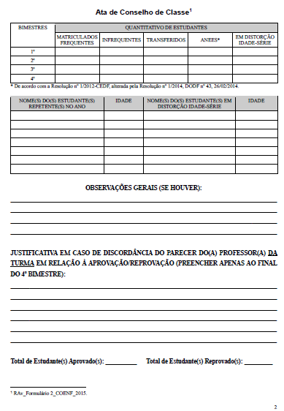
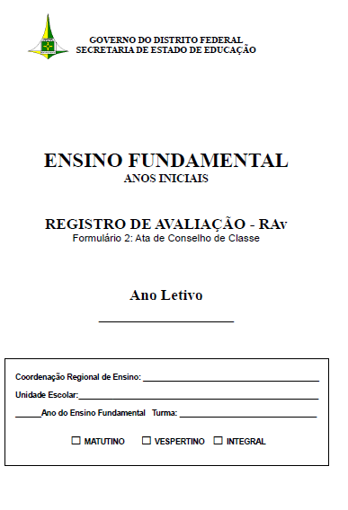
Como preencher?
Observações quanto à composição da turma.

Slide 33
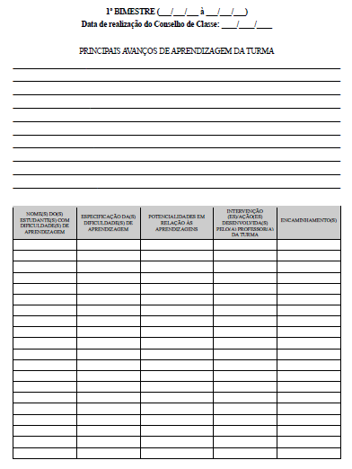
AVALIAÇÃO DE APRENDIZAGEM
Você professor, deverá estar atento ao trabalho pedagógico da unidade escolar, trazendo à reunião todos os envolvidos nesse processo. Recomendamos a você que se prepare para esse momento, no sentido de sistematizar as informações que serão socializadas. Utilize, dentre outros registros, o Formulário 1-Descrição do Processo de Aprendizagem de Estudante e o Diário de Classe.
Relacionar com os objetivos traçados e o alcance deles.

Slide 34
Preencher cada unidade desse campo com os quantitativos solicitados e relacioná-los às ações e atividades desenvolvidas pela unidade escolar, de maneira reflexiva, durante os bimestres.

Slide 35
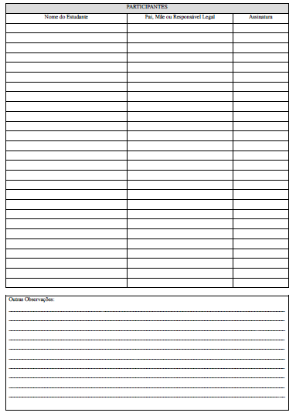
Avaliará e registrará, em que medida as ações previstas (projetos, eventos, reagrupamentos, entre outros) pelo PPP contribuíram para atingir os objetivos de aprendizagem previstos para cada ano.

Slide 36
“Contudo, quem espera ter clareza total e segurança máxima para mudar, não quer mudar. Em educação, não há estrada asfaltada. O caminho se faz caminhando e quem vai à frente se espeta. Ou, se preferir ir pela água, vai nadando contra a corrente...”
(CRUZ, 2005)
Centro de Referência para os Anos Inicias
CRAI – Recanto das Emas

Slide 37
Trabalho em Grupo
Roteiro para Atividade: RAV;
Relatórios;
Leitura e análise;
Respostas:
A: Registro das aprendizagens e interferências pedagógicas realizadas pelo(a) professor(a);
Socialização.

Slide 38
Referências
Dalben, A. I. L de F. Conselhos de Classe e Avaliação: Perspectivas na gestão pedagógica da escola.
Campinas, SP: Papirus, 2004.
Distrito Federal, Brasil. Secretaria de Estado de Educação do Distrito Federal – SEDF
Subsecretaria de Educação Básica – SUBEB –Diretrizes de Avaliação Educacional.
Leite, Lilian I. Conselho de Classe: Objeto de Estudos Multifacetado? (artigo).
Lima, E. S. O diretor e as avaliações praticadas na escola. Brasília: Editora Kiron, 2012.
Mattos, Carmen L. G. de. O conselho de classe e a construção do fracasso
escolar . Educação e Pesquisa, São Paulo, v.31. n.2 p.215-228, maio/ago. 2005.
Villas Boas, Benigna Maria de Freitas. Projeto de intervenção na escola: mantendo as
aprendizagens em dia. Campinas: Papirus, 2010.

